Slide 1
DB Term Project
2017110229 영어통번역학전공 이지원

Slide 2
주제 설명
주제 설명 :
동국대 열람실 좌석 현황을 확인하는 시스템입니다. 학생, 근로학생, 열람실 담당 직원은 해당 시스템을 통해 열람실 좌석 이용자 정보, 사용시간, 사용 상태 여부를 확인할 수 있습니다. 각 좌석은 최대 3시간을 사용할 수 있고, 사용시간이 초과되었으나 좌석 반납을 하지 않았을 경우, 퇴실 처리됩니다. 또, 좌석을 빌렸으나 실제 사용 중이지 않은 학생들은 퇴실 처리하는 방식입니다.
요구 조건 나열 :
좌석 당 한 학생만 이용이 가능합니다.
한 좌석은 최대 3시간까지 사용이 가능합니다.
학생은 학번으로 구분할 수 있습니다.
학생은 좌석 대여 시 체크인 시간과 체크아웃 시간이 기록됩니다.
체크인 시간과 체크아웃 시간을 통해 좌석별 사용시간을 측정합니다.

Slide 3
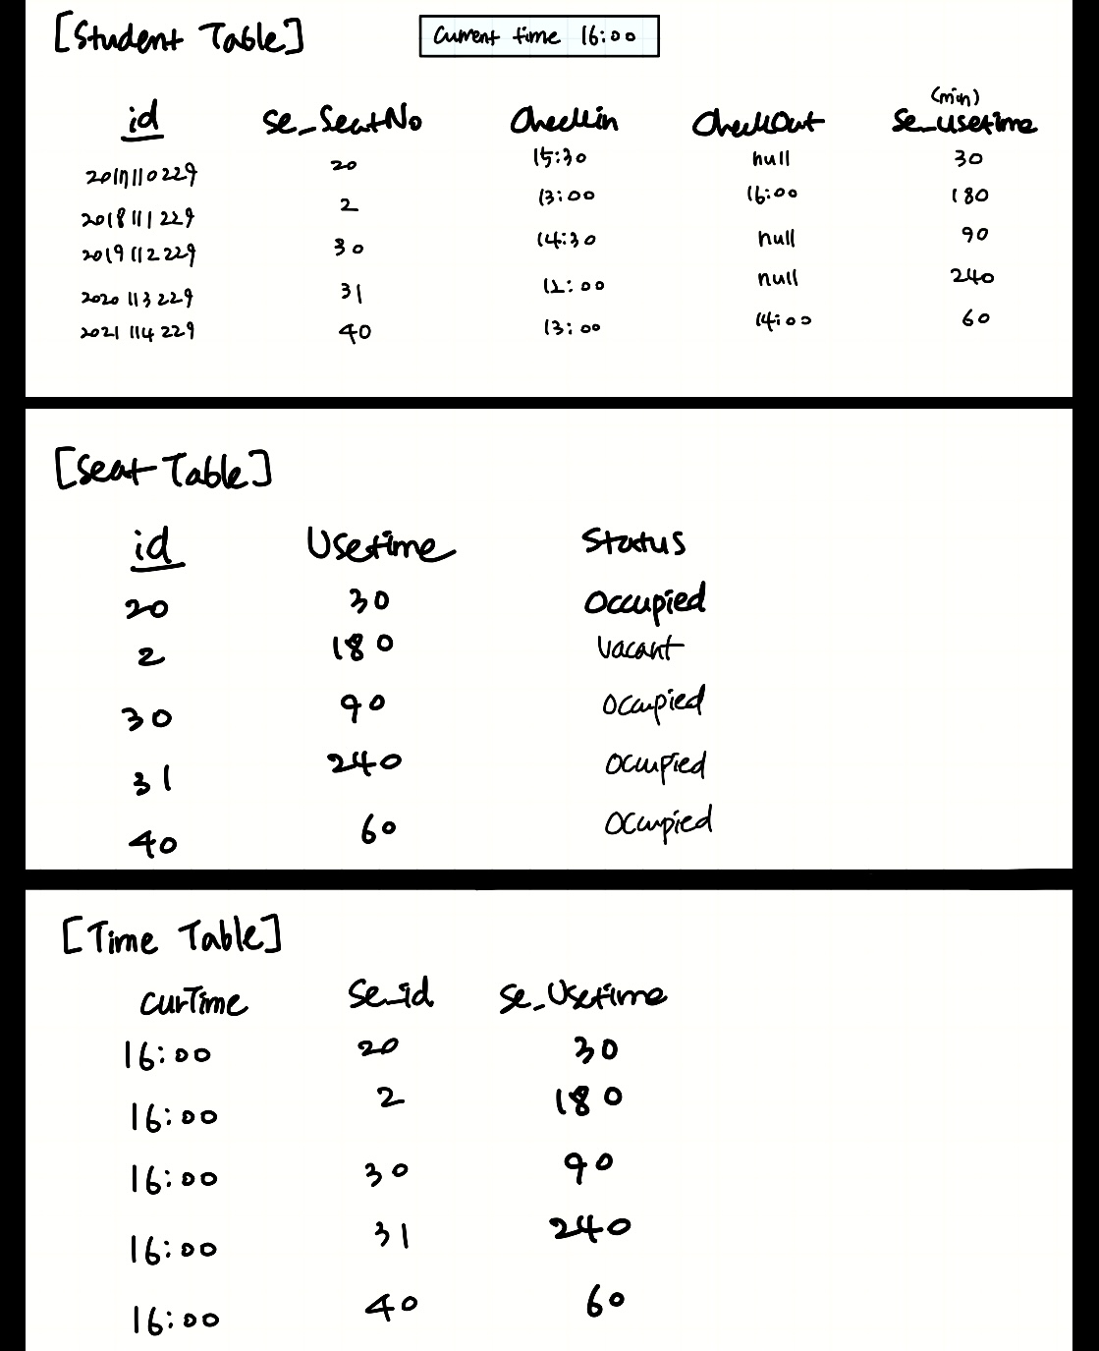
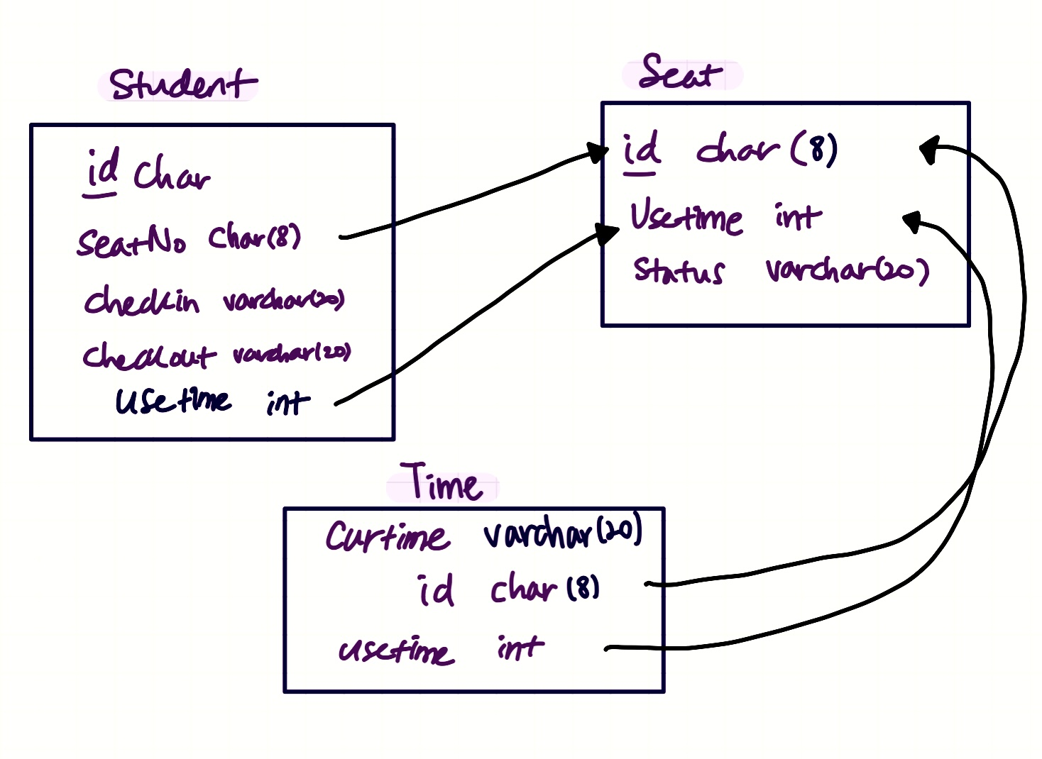
E-R 다이어그램 & 스키마 테이블

Slide 4
사용자 정의 및 작업내용
학생 – 1. 열람실 데이터베이스에서 자신의 사용시간을 확인합니다.
2. 열람실 데이터베이스에서 자신의 체크인 시간을 확인합니다.
3. 열람실 데이터베이스에서 자신이 사용하고 있는 좌석번호를 확인합니다.
4. 학생 테이블에서 자신의 체크아웃 시간을 확인합니다.
근로학생 – 1. 좌석 테이블에서 현재시간에 사용 중인 좌석 번호를 확인합니다.
2. 학생 테이블에서 체크아웃 시간이 없는 좌석 번호를 확인합니다.
3. 사용현황 테이블에서 좌석번호 20번의 사용시간을 확인합니다.
담당 직원 – 1. 학생 테이블에서 체크아웃 시간이 없고, 사용시간이 3시간을 초과한 학생은 삭제를 합니다.
2. 사용현황 테이블에서 16:00시에 열람실 좌석 현황을 확인합니다.
3. 학생 테이블에서 2017110229 학번의 체크아웃 시간을 확인합니다.

Slide 5
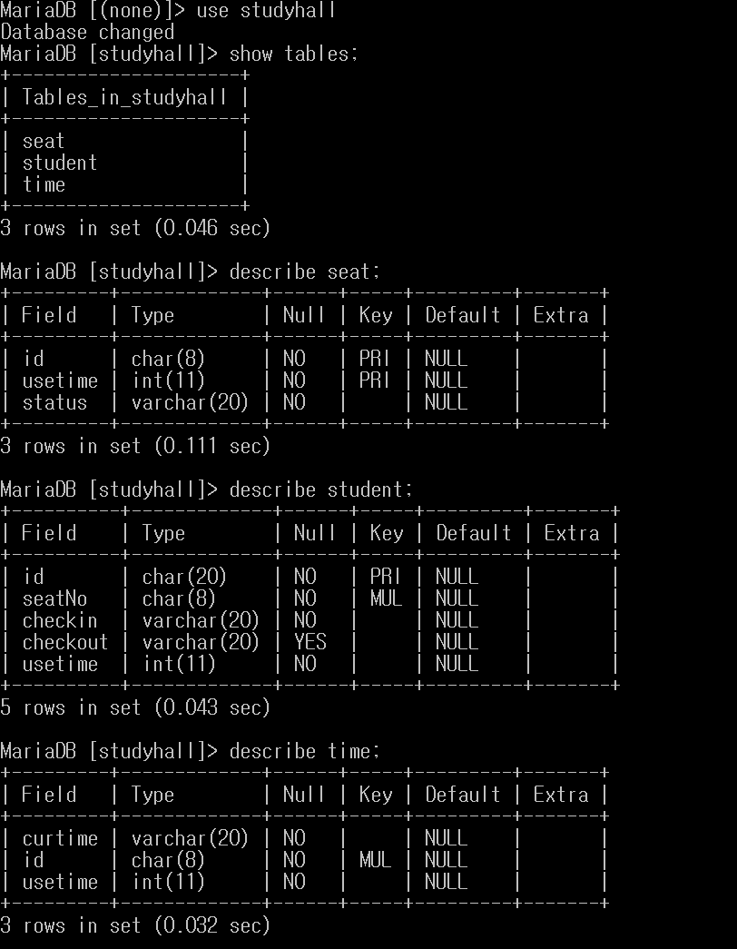
SQL 테스트 결과
데이터베이스 및 테이블 생성
Seat table
seat(id char(8) not null, usetime int not null, status varchar(20) not null, PRIMARY KEY(id, usetime)
2. Student Table
student(id char(20) not null, seatNo char(8) not null, checkin varchar(20) not null, checkout varchar(20), usetime int not null, PRIMARY KEY(id), FOREIGN KEY(seatNo, usetime) REFERENCES seat(id, usetime))
3. Time Table
time(curtime varchar(20) not null,id char(8) not null, usetime int not null, FOREIGN KEY(id, usetime) REFERENCES seat(id, usetime)

Slide 6
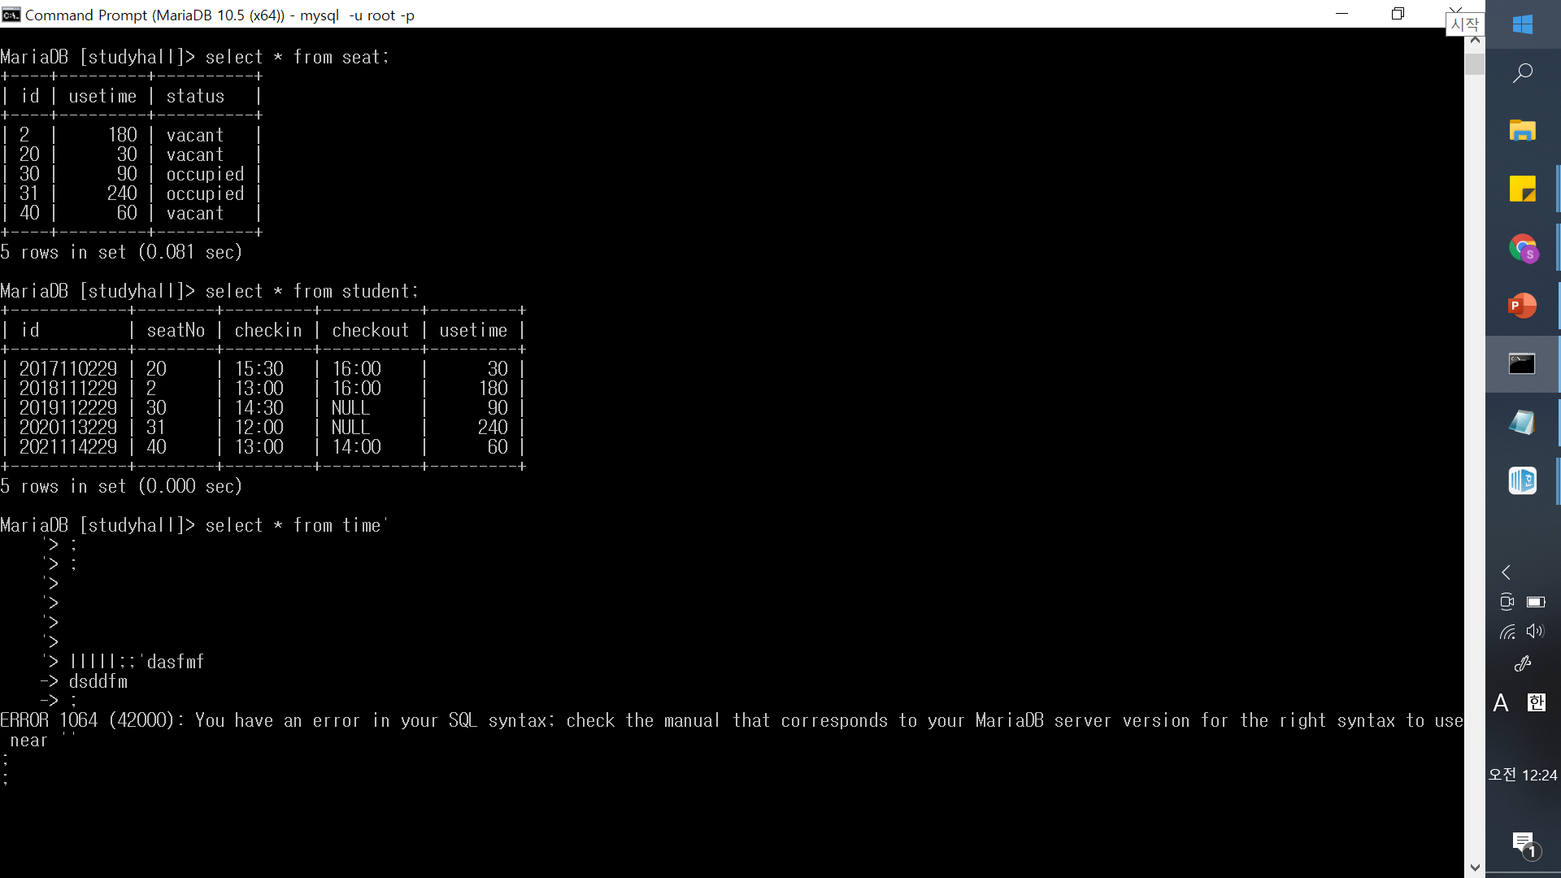
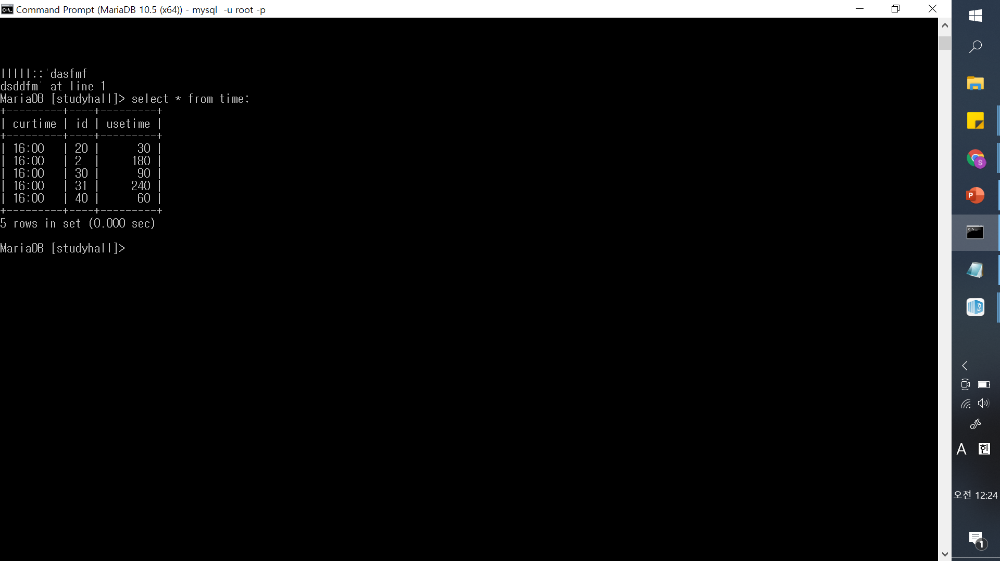
SQL 테스트 결과
테이블 데이터 삽입
Seat table
INSERT INTO seat VALUES('20', '30', 'occupied'), ('2', '180', 'vacant'), ('30', '90', 'occupied'), ('31', '240', 'occupied'), ('40', '60', 'occupied’);
2. Student Table
INSERT INTO student VALUES('2017110229', '20', '15:30', null, 30)
3. Time Table
INSERT INTO time VALUES('16:00', '20', 30), ('16:00', '2', 90), ('16:00', '30', 90), ('16:00', '31', 240), ('16:00', '40', 60);

Slide 7
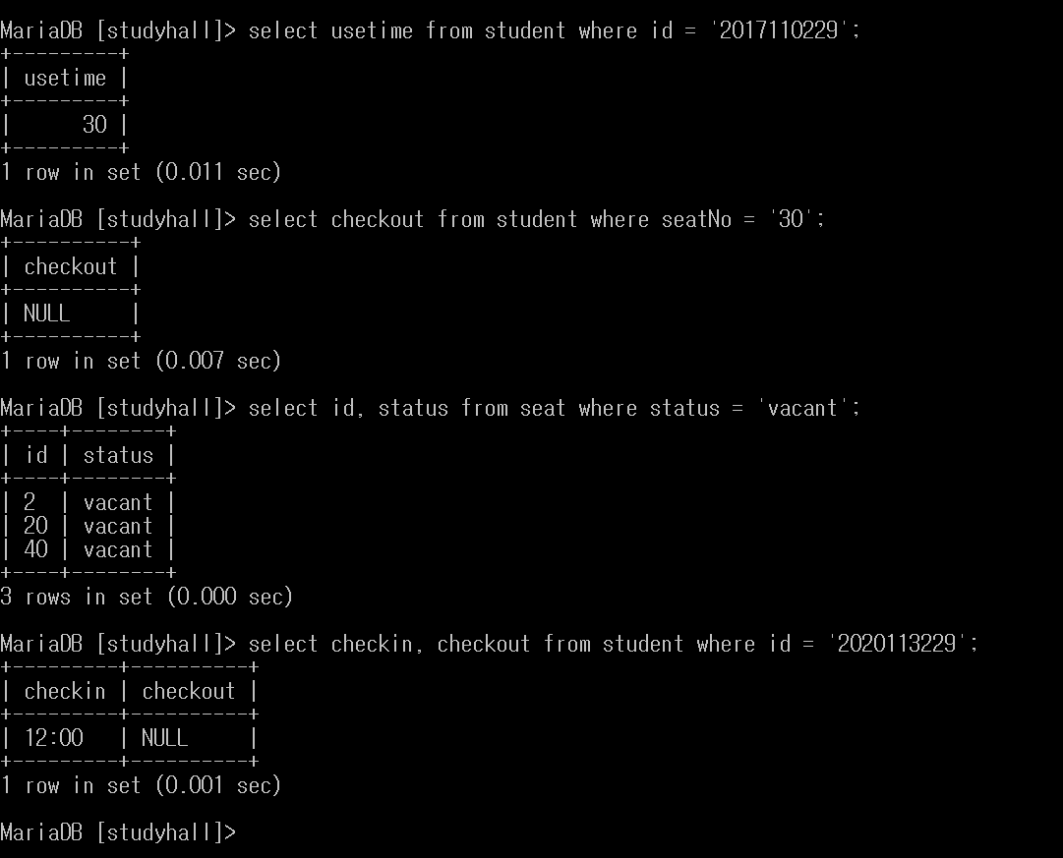
SQL 테스트 결과
학생 작업 내용
1. 열람실 데이터베이스에서 2017110229 학번의 사용시간을 확인합니다.
2. 열람실 데이터베이스에서 자리 30번의 체크인 시간을 확인합니다.
3. 열람실 데이터베이스에서 이동할 수 있는 빈 좌석을 확인합니다.
4. 학생테이블에서 열람실 체크아웃 현황(시간)을 확인합니다.

Slide 8
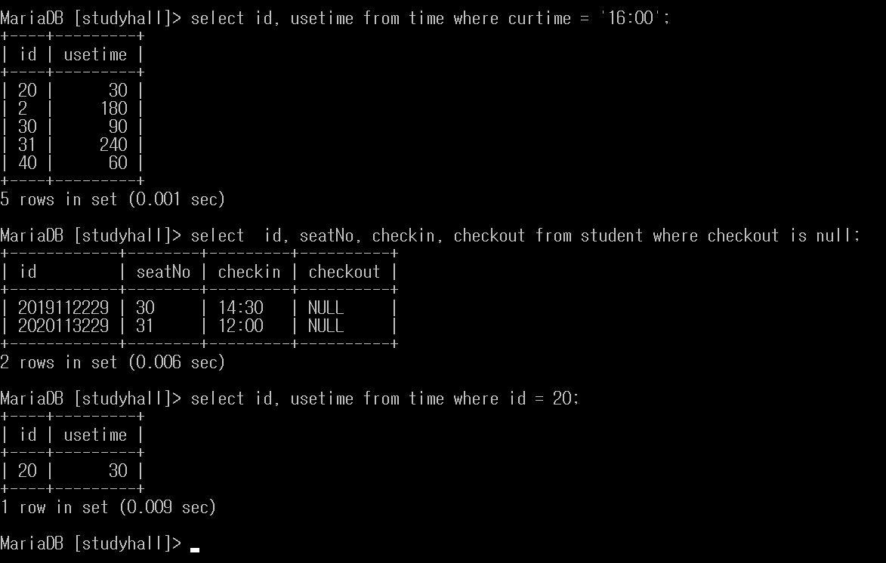
SQL 테스트 결과
근로학생 작업 내용
1. 좌석 테이블에서 16:00시에 사용 중인 좌석 번호를 확인합니다.
2. 학생 테이블에서 아직 체크아웃을 하지 않은 학생들과 좌석 번호를 확인합니다.
3. 시간 테이블에서 좌석번호 20번의 사용시간을 확인합니다.

Slide 9
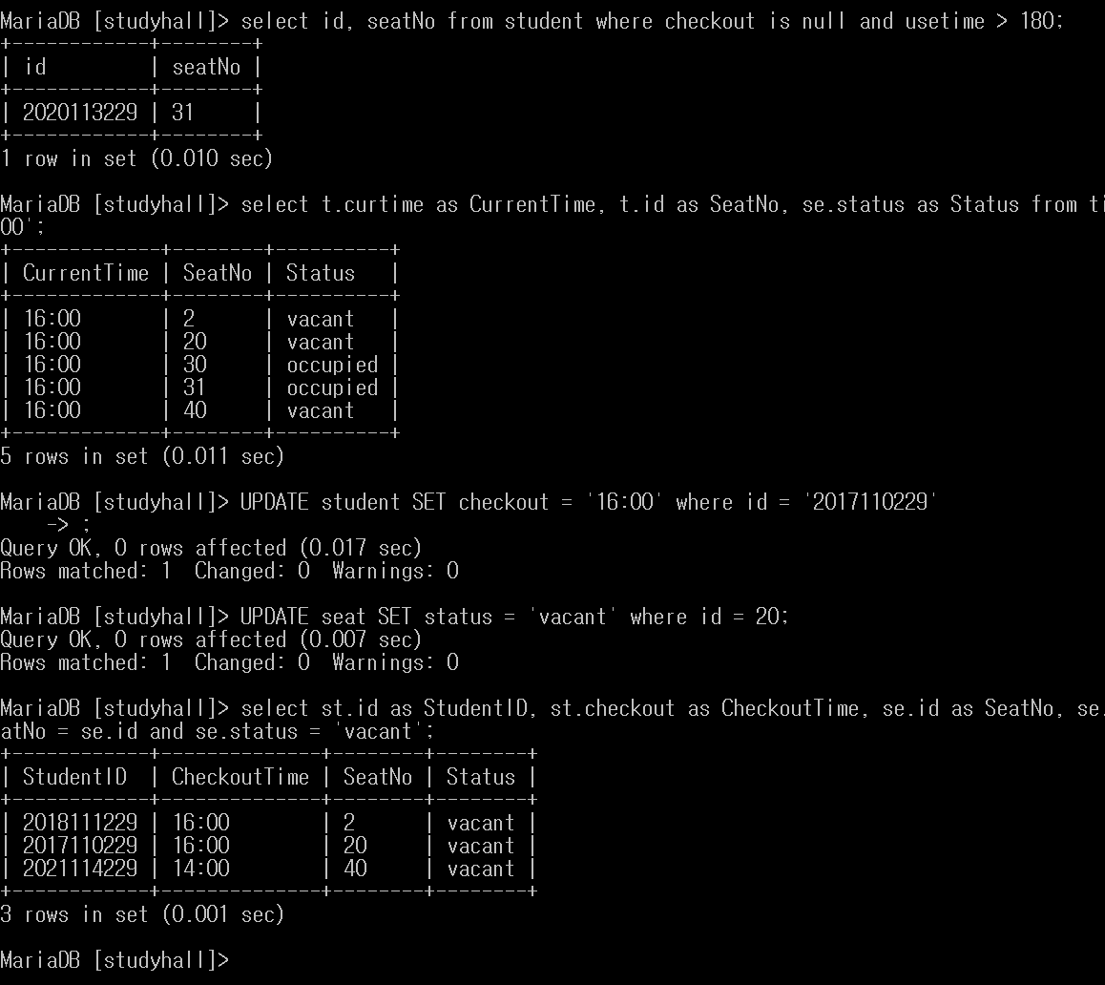
SQL 테스트 결과
담당직원 작업 내용
1. 학생 테이블에서 체크아웃 시간이 없고, 사용시간을 3시간 초과한 학생을 퇴실 처리합니다.
2. 시간 테이블에서 16:00시에 열람실 좌석 현황을 확인합니다.
3. 학생 테이블에서 2017110229학번 학생의 체크아웃 시간을 현재시간(16시)로 대신 등록하여 퇴실을 도와줍니다.
4. 두 정보가 잘 변경되었는지 확인합니다.

